Slide 1

Um Ministério Diferente
Linguagem
Cultura
Metodologia

Slide 2


N O I T E
B O A

Slide 3

QUANTOS SURDOS HÁ NO MUNDO?

Slide 4
O . M. S
O R G A N I Z A Ç Ã O M U N D I A L D E S A Ú D E
I N F O R M A
1,5 % DE CADA MIL HABITANTES
HÁ PESSOAS PORTADORAS DE ALGUM TIPO DE PROBLEMA AUDITIVO

Slide 5
?
SABIA QUE
?
A L I N G U A G E M U S A D A P E L O S S U R D O S N Ã O É U N I V E R S A L
O S U R D O N Ã O É N E C E S S A R I A M E N T E M U D O
T E M U M A C U L T U R A D I F E R E N T E
?
?

Slide 6
CARACTERÍSTICAS PESSOAIS DO SURDO
DESCONFIADOS
BONS AMIGOS
POUCA ESCOLARIDADE
PAQUERADORES
ESPERTOS
SINCEROS
POUCO PRECONCEITO RELIGIOSO
E T C

Slide 7
C A U S A S D A S U R D E Z
RUBÉOLA DURANTE GRAVIDEZ
INFECÇÃO NO OUVIDO
HEREDITARIEDADE
ACIDENTE
UMA DICA
C U I D A D O C O M S O N S A L T O S ! ! !

Slide 8
CARACTERÍSTICAS DA LINGUAGEM DO SURDO
DIFICULDADE COM CONCEITOS ABSTRATOS
GRAMÁTICA DIFERENTE DA PORTUGUESA
PENSAMENTOS CURTOS, DIRETOS, DE MUITO SIGNIFICADO
TRADUZ PENSAMENTOS E NAO FRASES
TEM SUJEITO E VERBO CLARO
(TEM UMA BELEZA ÚNICA)

Slide 9

M Ú S I C A P A R A S U R D O S
INTERPRETAR PENSAMENTOS E NÃO PALAVRAS
SUAVIDADE NOS GESTOS (MUSICALIDADE)
EXPRESSÃO CORPORAL E FACIAL
NÃO SOLETRE !

Slide 10
CARACTERÍSTICAS RELIGIOSAS DO SURDO
POUCO CONHECIMENTO RELIGIOSO, NORMALMENTE COPIAM
POUCO PRECONCEITO (NORMALMENTE)
GOSTAM DE HISTÓRIA BÍBLICA DE AÇÃO
DIFICULDADE EM ASSIMILAR SEQUÊNCIA DE FATOS
UMA DICA
NÃO SE PRENDER ÀS REGRAS DE HOMILÉTICA

Slide 11


Slide 12
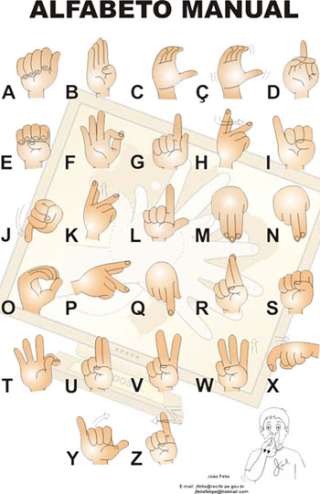
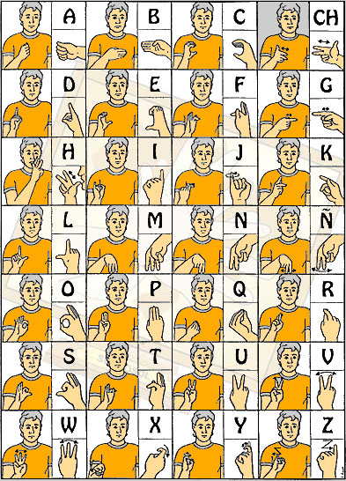
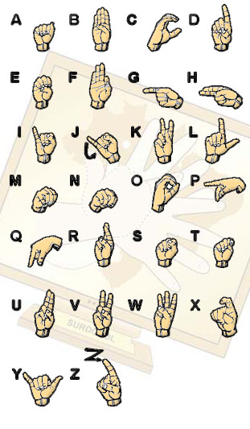
BRASIL
ESPANHA
ESTADOS UNIDOS

Slide 13
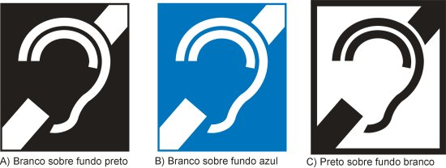
SÍMBOLO INTERNACIONAL DE SURDEZ

Slide 14
O b j e t i v o P r i m á r i o
Comunicar o Evangelho Aos Surdos
O b j e t i v o s S e c u n d á r i o s
Integração Social
Divulgação Da libras
(Língua Brasileira De Sinais)

Slide 15
E s t r a t é g i a s / M e i o s
Promover Acampamento Evangelístico
Conhecer Sua Família
Visitar Lugares Como
(Associação De Surdos)
(Escolas)
Participar de Encontros nacionais
sobre Educação De Surdos

Slide 16
L U G A R E S D E A T U A Ç Ã O
Todo o Território Brasileiro
Ê N F A S E
PREPARAÇÃO DE OBREIROS
ATRAVÉS DO CURSO DE SINAIS
MINISTRADOS NAS IGREJAS E NOS SEMINÁRIOS

Slide 17
P L A N O S
ORGANIZAR UM CURRÍCULO
PARA ENSINO NA ESCOLA BÍBLICA DOMINICAL
ESTUDAR MAIS A LINGUA BRASILEIRA DE SINAIS
CONTINUAR PREPARANDO OBREIROS ATRAVÉS DO
“CURSO DE SINAIS PARA EVANGELIZAÇÃO DE SURDOS”

Slide 18

S E R V I N D O A O S E N H O R C O M A

Slide 19

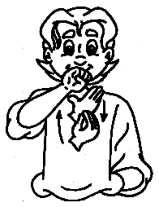



PARA FINALIZAR
VAMOS OBSERVAR ALGUNS SINAIS
HOMEM
PAI
BEBÊ
AMIGO
CONVERSAR

Slide 20
Lembrando Nossa Responsabilidade
"Ide e pregai o evangelho a toda criatura."
MARCOS 16:15

Slide 21

















Slide 22
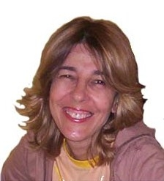
A p r e s e n t a ç ã o e D i v u l g a ç ã o
D o M i n i s t é r i o C o m S u r d o s
Soraya Esfandiary C. Barbosa

